Slide 1

Universidad delas Fuerzas Armadas - ESPE
Introducci´on
UNIVERSIDAD DE LAS FUERZAS ARMADAS - ESPE
POSTGRADOS
MAESTR´IA EN GESTION DE SEGURIDAD Y RIESGOS
SISTEMA DE GESTION DE SEGURIDAD Y SALUD
OCUPACIONAL APLICABLE A LA EMPRESA MEGAPROFER S. A
Autor: Ing. Adriana Mar´ıa Guerrero Pazmin˜o

Slide 2
Universidad delas Fuerzas Armadas - ESPE
Problematizaci´on
El problema
La empresa Megaprofer S. A.
Centro de distribucion ferretera creada en el an˜o 1996 y de
r´apida expancion
En su crecimiento y con las mismas instalaciones reducidas, ha presentado un incremento en las estad´ısticas de accidentabilidad, ausentismo laboral y una alta rotaci´on de personal.
Debido a situaciones de riesgo como
Condiciones y actos inseguros
H´abitos incorrectos de trabajo
Equipos y trabajadores laborando sin protecci
on.

Slide 3

Universidad delas Fuerzas Armadas - ESPE
Problematizaci´on
El problema
Consecuencia
Generaron dan˜os al personal, y producieron situaciones de
orden legal no deseadas por la empresa.

Slide 4
Universidad delas Fuerzas Armadas - ESPE
Problematizaci´on
El problema
Porque y sus interrogantes?
Porque?
Desconocimiento por parte de los Directivos y Trabajadores de la empresa Megaprofer S. A. de procedimientos de seguridad y salud ocupacional.
Interrogante?
¿Como desarrollar condiciones de trabajo seguro, para que el personal de la empresa Megaprofer S. A. alcance un estado de bienestar f´ısico, mental y social?.

Slide 5

Universidad delas Fuerzas Armadas - ESPE
Problematizaci´on
El problema
Objetivos
Espec´ıficos
General
Diagnosticar el estado actual de la empresa .
Establecer la gestion administrativa en materia de SSO.
Instaurar la gesti´on t´ecnica en materia de SSO.
Disponer la gesti´on del talento humano en materia de SSO.
Instituir procedimientos y programas operativos b´asicos en materia de SSO.
Implantar un Sistema de
Salud Ocupacional en la
Gesti
on de la Seguridad y
empresa Megaprofer S.A.

Slide 6

Universidad delas Fuerzas Armadas - ESPE
Marco Te´orico
Hip´otesis
Hipotesis
Hip´otesis
¿El no contar con un Sistema de Gestion de Seguridad y Salud Ocupacional es la causa de no aplicar medidas preventivas que mitiguen los riesgos laborales en la empresa Megaprofer S. A.?

Slide 7

Universidad delas Fuerzas Armadas - ESPE
Marco Te´orico
Variables de Investigaci´on
Variables de Investigacio´n
Sistema de Gesti
on de
Medidas Preventivas que mitiguen los riesgos laborales
Seguridad y Salud
Ocupacional
Conjunto de actividades o medidas adoptadas
En todas las fases de actividad de la empresa
Para evitar o disminuir los riesgos derivados del trabajo
Define responsabilidades
para todos los niveles de la organizacion
Gestion
Administrativa Gestion T´ecnica Gestion del Talento Humano Procedimientos operativos b´asicos

Slide 8
Universidad delas Fuerzas Armadas - ESPE
Marco Metodol´ogico
Metodolog´ıa
Metodolog´ıa
Cuantitativo: Encuestas a personal
Enfoque
Cualitativo: Entrevistas a Jefes departamentales
Documental
Modalidad
De Campo
Poblacion: 145 empleados
Poblaci
on y Muestra
Muestra: 107 empleados

Slide 9

Universidad delas Fuerzas Armadas - ESPE
Tratamiento y An´alisis de Resultados
Verificacion Hip´otesis
Verificacion Hipotesis
H₀
El NO implementar un Sistema de Gestion de Seguridad y Salud Ocupacional permitir´a tener un ambiente de trabajo sano y seguro en la empresa Megaprofer S. A.
H₁
El implementar un Sistema de Gesti´on de Seguridad y Salud Ocupacional permitir´a tener un ambiente de trabajo sano y seguro en la empresa Megaprofer S. A.

Slide 10
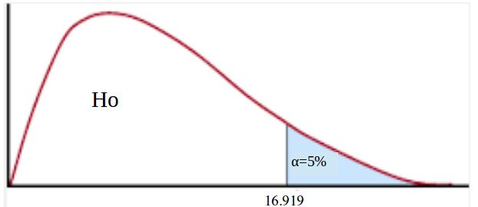
Universidad delas Fuerzas Armadas - ESPE
Tratamiento y An´alisis de Resultados
Chi Cuadrado
Chi Cuadrado
Chi Cuadrado Calculado
_{x}2 fo −fe
Modelo Matem'atico
_{C ale} ^{= P}
= 747,76
fe
_{x}2 2
Por lo tanto se rechaza la y se acepta la H₁
Chi Cuadrado Critico
erit ^{= 16,919 < x}eale ^{= 747,76}
H0
Confiabilidad: 95 % (α = 0,05)
_{x}2
Grados de Libertad:9
_{C rit} = 16,919

Slide 11
Universidad delas Fuerzas Armadas - ESPE
Conclusiones
Conclusiones
Luego de haber realizado la investigacion; recogido datos,
tabulado, y su consiguiente an'alisis se puede llegar a las siguientes conclusiones:
No existe un diagn
ostico del estado actual de Megaprofer S.A.
en materia de Seguridad y Salud Ocupacional.
La Gesti
on Administrativa es deficiente ya que el personal no
tiene conocimiento de la pol'ıtica de la empresa ni de su
organizacion.
No se ha establecido una Gesti
Salud Ocupacional.
on T'ecnica para Seguridad y
La Gesti
on del Talento Humano existente en la empresa es
deficiente.
No se cuenta con Procedimientos y Programas Operativos
B'asicos para tareas propias de la actividad de la empresa.

Slide 12


Universidad delas Fuerzas Armadas - ESPE
Propuesta
Propuesta

Slide 13

Universidad delas Fuerzas Armadas - ESPE
Propuesta
Introduccion
Tema
“SISTEMA DE GESTIO´ N DE SEGURIDAD Y SALUD OCUPACIONAL APLICABLE A LA EMPRESA MEGAPROFER S. A.”

Slide 14

Universidad delas Fuerzas Armadas - ESPE
Propuesta
Antecedentes
Antecedente empresarial
En vista del acelerado crecimiento de la empresa a partir del an˜o
2008 se comienza a tener registros de accidentes ocurridos en la empresa lo que lleva a tomar la decision de aplicar un SGSSO en el an˜o 2014 con la finalidad de reducir estos 'ındices, y as'ı tener un ambiente de trabajo m'as seguro para sus trabajadores y evitar p'erdidas humanas, materiales y economicas para la empresa

Slide 15
Universidad delas Fuerzas Armadas - ESPE
Propuesta
Antecedentes
Indices de accidentes de empresa Megaprofer S.A.
An˜o
# de Trabajadores
# de Accidentes
2008
50
3
2009
70
5
2010
77
5
2011
93
7
2012
112
5
2013
145
6

Slide 16

Universidad delas Fuerzas Armadas - ESPE
Propuesta
Antecedentes
Antecedente personal
Debido al crecimientos del nu'mero de personal se ve la necesidad
de crear la Unidad de Seguridad y Salud Ocupacional de la empresa Megaprofer S.A. constituido por:
Jefe de la Unidad
Medico Ocupacional

Slide 17

Universidad delas Fuerzas Armadas - ESPE
Propuesta
Disen˜o de SGSSO
Diagnostico inical
Auditoria de Campo
Auditoria Documental
Matriz de riesgos.

Slide 18

Universidad delas Fuerzas Armadas - ESPE
Propuesta
Disen˜o de SGSSO
Implantaci´on de SGSSO
Un Sistema de Gesti
on es aquel que sirve como ayuda para
alcanzar metas y objetivos en una empresa, en base a una serie de
estrategias, que conllevan a la mejora continua de los procesos y el
enfoque basado en la gesti
on y la disciplina.

Slide 19
Universidad delas Fuerzas Armadas - ESPE
Propuesta
Sistema de Gesti´on
Gestio
n administrativa
Pol'ıtica de seguridad y salud en el Trabajo
Planificacion de seguridad y salud en el trabajo
Organizacion del Sistema de de seguridad y salud en el trabajo
Verificacion del sistema de gesti
trabajo
on de seguridad y salud en el
Mejoramiento continuo de sistema de gesti
salud en el trabajo
on de seguridad y

Slide 20
Universidad delas Fuerzas Armadas - ESPE
Propuesta
Sistema de Gesti´on
Pol´ıtica integral
En MEGAPROFER S.A. Comercializamos art'ıculos de ferreter'ıa a
nivel nacional, comprometidos con el fortalecimiento y la mejora continua de nuestros procesos, cumpliendo la Normativa Ecuatoriana legal vigente mediante:
Satisfaccion de las necesidades de nuestros clientes externos e
internos.
Control para evitar actividades il'ıcitas como: narcotr'afico, contrabando y terrorismo.
Ambiente laboral seguro y saludable.
Responsabilidad ambiental.
Asignacion de recursos.
Tomado de p'agina web: http://www.megaprofer.com/web/

Slide 21
Universidad delas Fuerzas Armadas - ESPE
Propuesta
Sistema de Gesti´on
Gestio
n T´ecnica
Identificacion , medicio
n, evaluacion, control y vigilancia
ambiental y biologica de los factores de riesgo ocupacional

Slide 22
Universidad delas Fuerzas Armadas - ESPE
Propuesta
Sistema de Gesti´on
Gestio
n de Talento Humano
Seleccion de los trabajadores en función de los factores de riesgo ocupacional.
Informacion y comunicacion del sistema de gesti'on de
seguridad y salud en el trabajo
Capacitacion adiestramiento sobre el sistema de gesti'on de seguridad y salud en el trabajo
Incentivos por acciones relevantes relacionada con la seguridad y salud en el trabajo

Slide 23
Universidad delas Fuerzas Armadas - ESPE
Propuesta
Sistema de Gesti´on
Procedimientos y programas operativos b´asicos
Investigacio n de incidentes y accidentes de trabajo
Investigaci
on de enfermedades profesionales
Vigilancia de la salud de los trabajadores
Plan de emergencia
Auditor'ıas internas del sistema de gesti
en el trabajo
Inspecciones
on de seguridad y salud
Equipo de proteccion individual y ropa de trabajo
Consulta y participacion de los trabajadores
Mantenimiento predictivo, Preventivo y correctivo

Slide 24

Universidad delas Fuerzas Armadas - ESPE
Propuesta
Sistema de Gesti´on
Manual de Seguridad y Salud en el Trabajo
Manual de Seguridad y Salud en el Trabajo

Slide 25
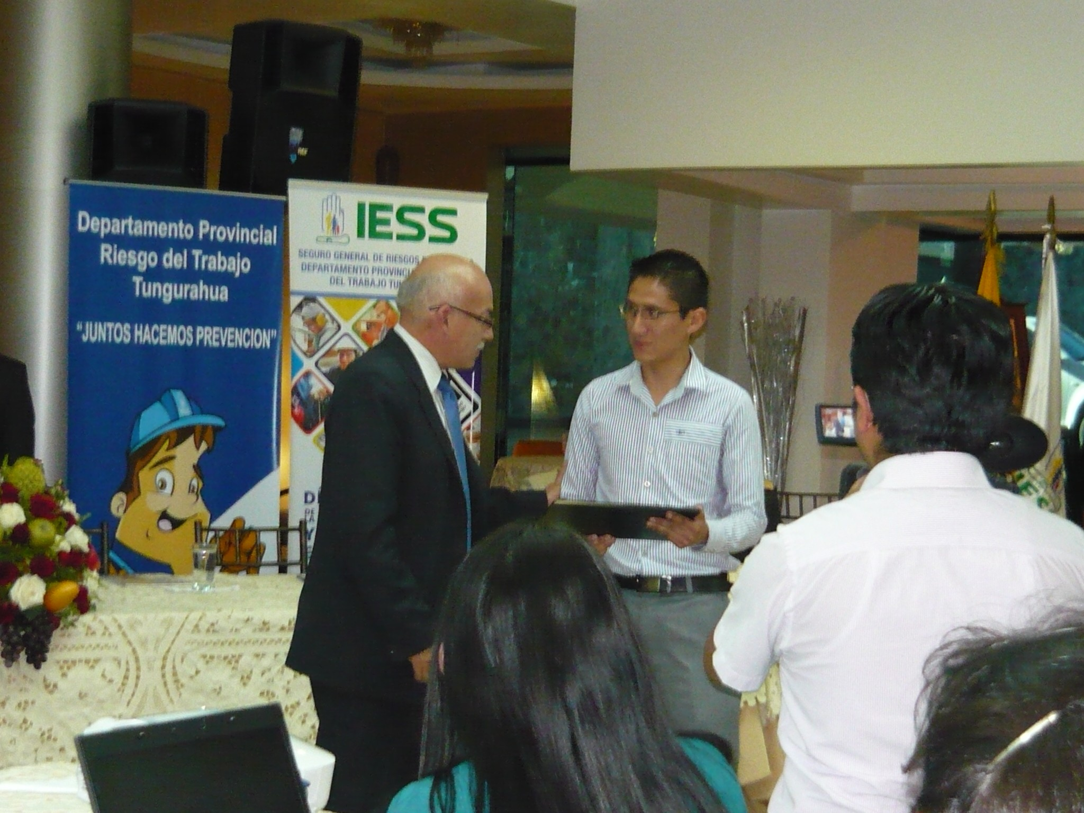
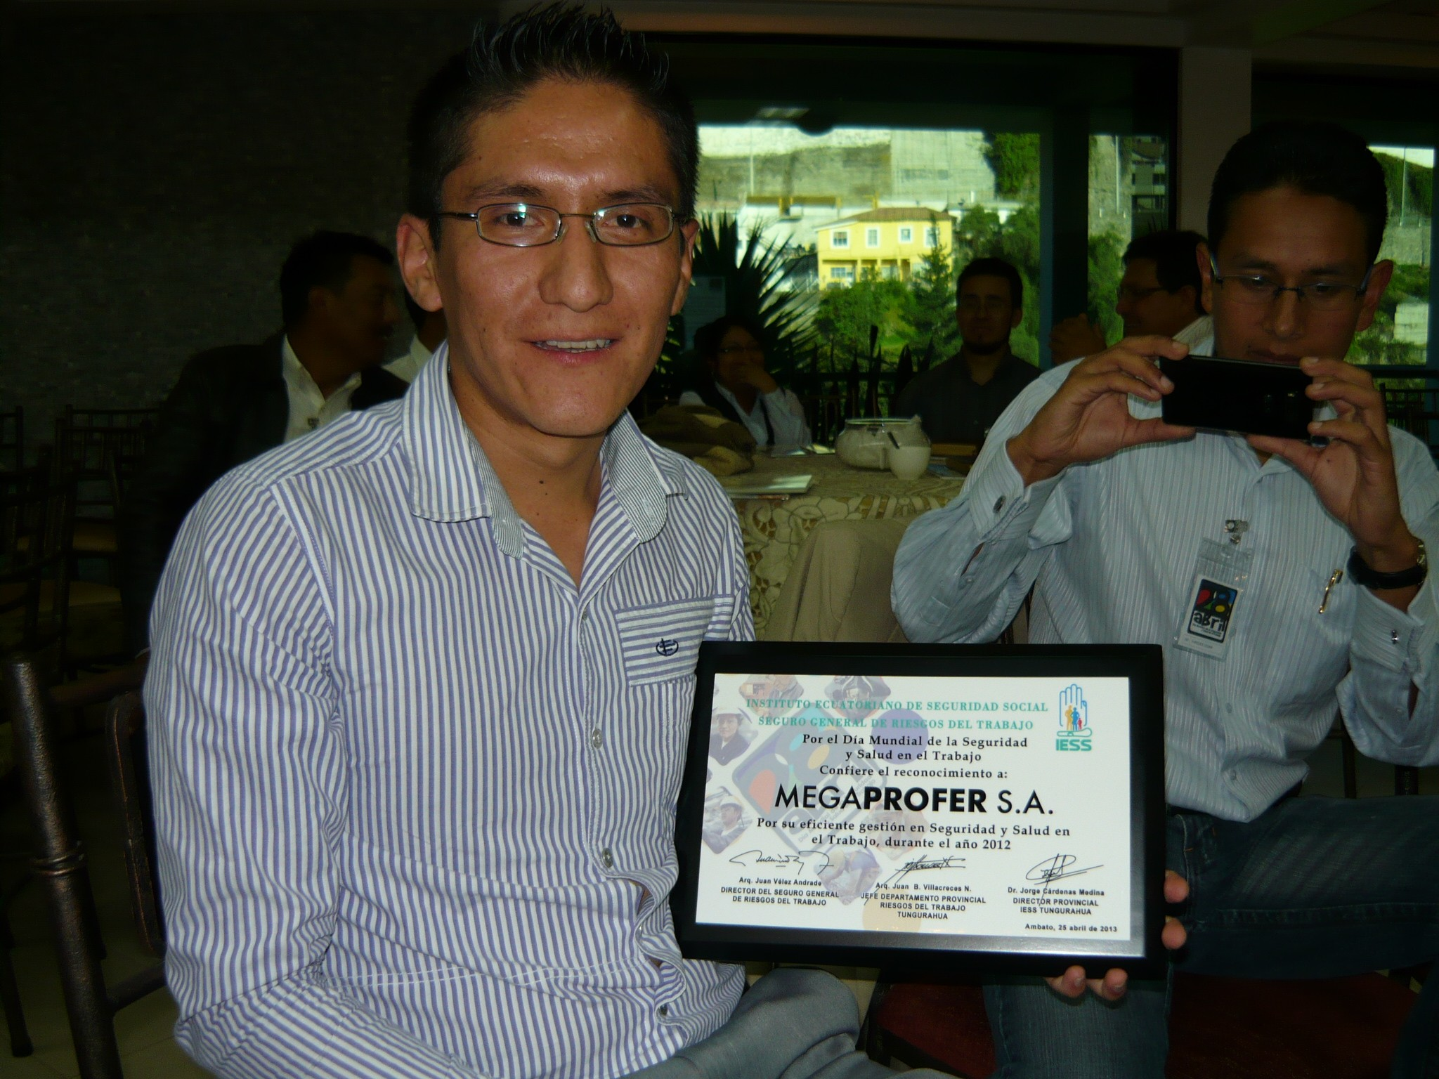
Universidad delas Fuerzas Armadas - ESPE
Resultados
Reconocimiento por el IESS
El SGSSO de Megaprofer S.A.fue auditado por el IESS y los
resultados fueron:
Reconocimiento por su eficiente Gesti´on de Seguridad y
Salud en el Trabajo

Slide 26

Universidad delas Fuerzas Armadas - ESPE
Resultados
Gracias por su atenci´on
Documento realizado en Texmaker 4.0.3
”Todo parece imposible, hasta que se
lo hace”
Nelson Mandela

